Slide 1
Capteurs électrochimiques

Slide 2
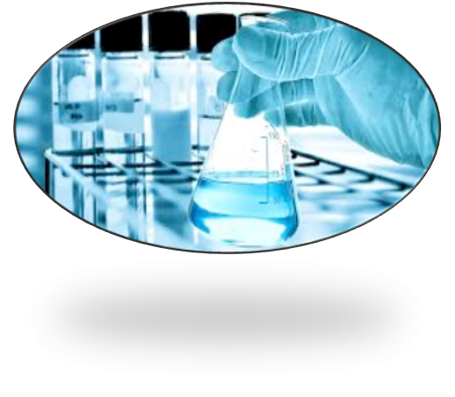
L’eau contient-elle trop d’ions Fe²⁺ ?
Contrôler la concentration en Fe²⁺ dans l’eau
Contrôle de la qualité de l’eau
Comment ?
Quelles grandeurs électriques ?
Potentiométrie
Capteurs
électrochimique
U2-U1=Ri
Conductimétrie

Slide 3






Potentiels d’électrode
V
V

Slide 4
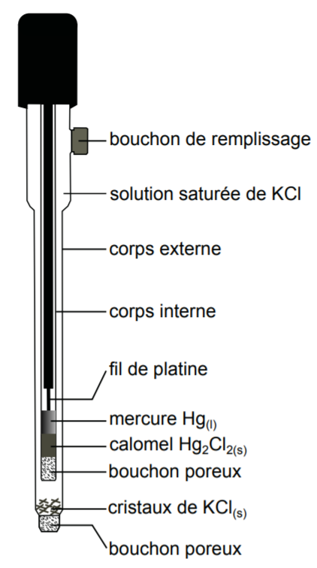
Electrode à calomel saturé (ECS)
Couple Ox/Red :
  Hg₂Cl₂(s) / Hg(l)
Demi-équation :
  Hg₂Cl₂ (s) + 2e⁻ = 2Hg (l) + 2Cl⁻ (aq)
Couple Ox/Red :
  E=0,24V à 25°C

Slide 5
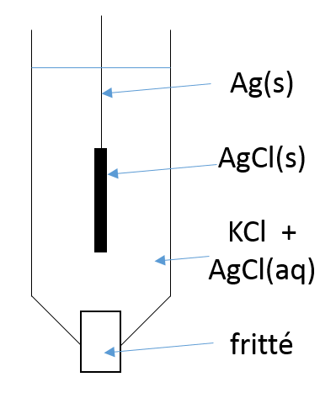
Electrode à chlorure d’argent
Couple Ox/Red :
  AgCl(s) / Ag(s)
Demi-équation :
  AgCl (s) + 1e⁻ = Ag (s) + Cl⁻ (aq)
Couple Ox/Red :
  E=0,22V à 25°C

Slide 6
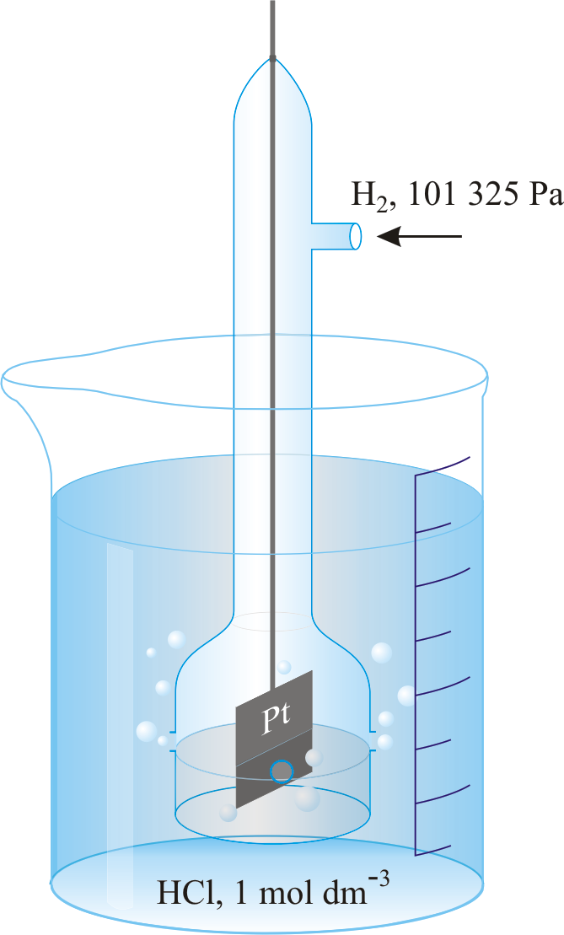
Electrode standard à hydrogène (ESH)
Couple Ox/Red :
  H⁺(aq) / H₂(g)
Demi-équation :
2H⁺ (aq) + 2e⁻ = H₂ (g)
Couple Ox/Red :
  E= 0,0 V à toute température

Slide 7
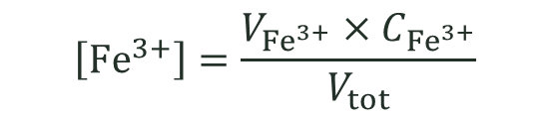


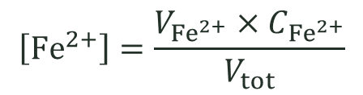



Potentiel d’électrode : Fe³⁺/Fe²⁺
V

Slide 8
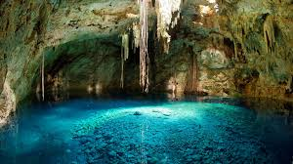
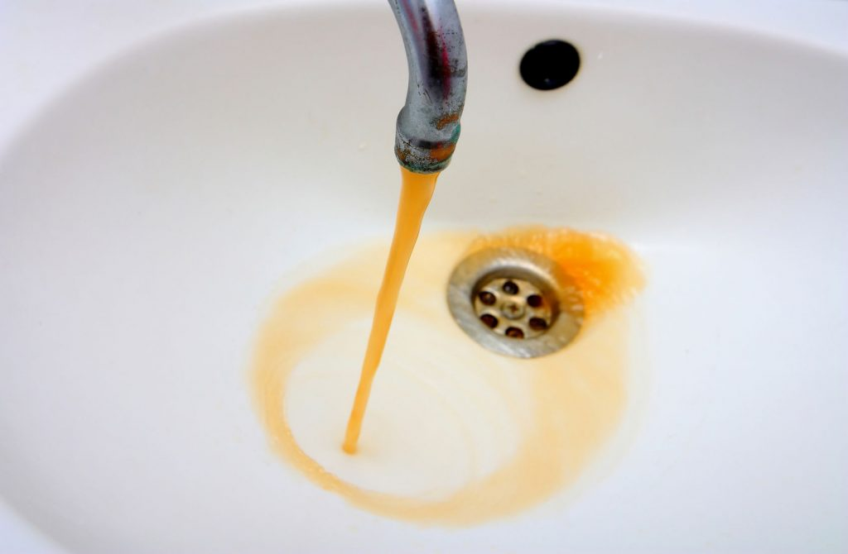
Analyse chimique d’une eau souterraine
Conséquence d’une eau trop ferreuse
Eau souterraine : très enrichie en fer
Le fer est sous forme d’ions ferreux.
Réglementation :
Concentration < 0,2 mg/L
[Fe²⁺]<3,6.10⁻⁶ mol.L⁻¹
Afin de mettre au point un processus de traitement, il faut auparavant réaliser une analyse chimique : Titrage des ions Fe²⁺ dans l’eau souterraine

Slide 9
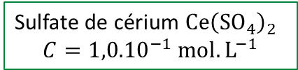

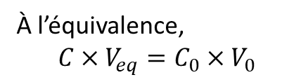
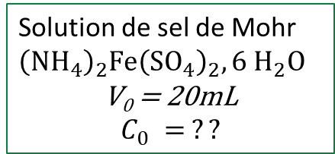
Titrage potentiométrique des ions Fer (II)
Avant l’équivalence |  | ≈0
A l’équivalence | V₀.C₀-x_{éq}≈0 | V_{versé}.C-x_{éq}≈0 | X_{éq}=V₀.C₀ | X_{éq}=V₀.C₀
Après l’équivalence | ≈0 |  | V₀.C₀ | V₀.C₀
Fe²⁺_{(aq)} + Ce⁴⁺_{(aq)} = Fe³⁺_{(aq)} + Ce³⁺_{(aq)}
≈0
V
ECS

Slide 10
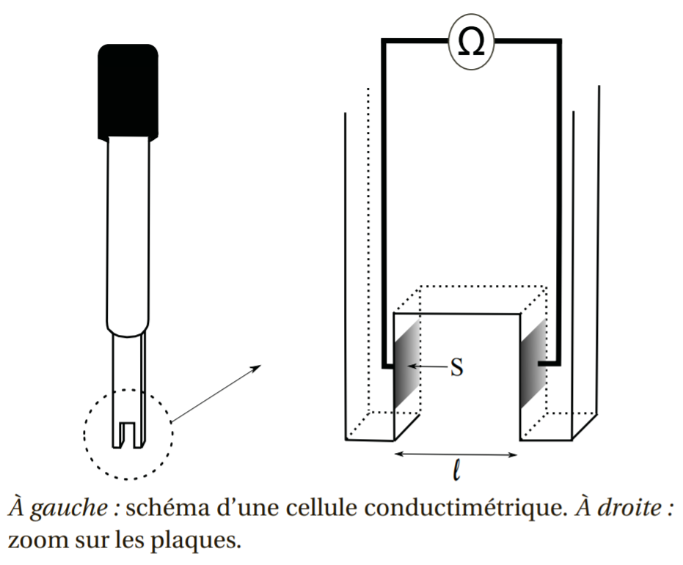
Conductimétrie

Slide 11
Merci

